Slide 1
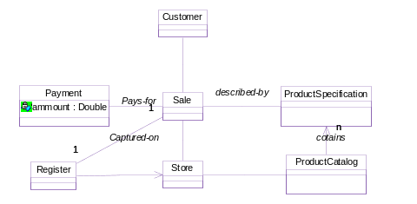

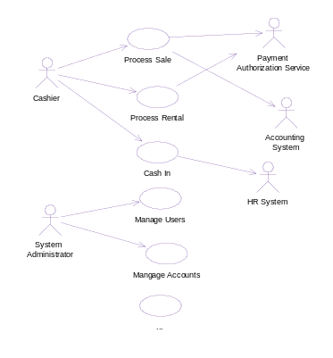
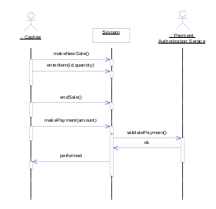
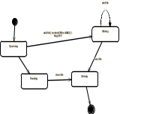
Metodología - ES:E (especificación)
LESE-4 Modelo Conceptual con Rose
Dominio
conceptos
reglas dominio
Restricciones OCL
Glosario
Modelo Conceptual
Requisitos
Automatización
Modelo Comportamiento
Descripciones c.u.
Secuencia Eventos
(actores-sistema)
Diagramas Estados
(objetos dominio /
Sistema)
Modelo Casos de Uso

Slide 2
Indice
LESE-4 Modelo Conceptual con Rose
  Relación Binarias
    Calificadores
    Nombre y Sentido lectura
    Clases Asociativa
    Agregación y Composición
  Relaciones N-Arias
  Discriminador Generalización
  Restricciones
    Entre asociaciones
    A una asociación
    A un role
    A la generalización
    Otras
  Elementos Derivados
    Atributos
    Asociaciones

Slide 3
Indice
LESE-4 Modelo Conceptual con Rose
  Relación Binarias
    Calificadores
    Nombre y Sentido lectura
    Clases Asociativa
    Agregación y Composición
  Relaciones N-Arias
  Discriminador Generalización
  Restricciones
    Entre asociaciones
    A una asociación
    A un role
    A la generalización
    Otras
  Elementos Derivados
    Atributos
    Asociaciones

Slide 4

Relación Binaria: Calificador
LESE-4 Modelo Conceptual con Rose
Es un atributo o lista de atributos de una asociación binaria que permite seleccionar un objeto o conjunto de objetos de la clase relacionada.
Banco
numCuenta
Persona
*
0.1
(banco, num cuenta) → 1 persona

Slide 5

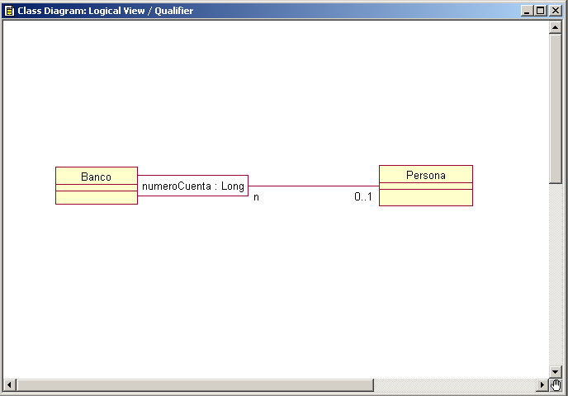
Relacion Binaria: Calificador
LESE-4 Modelo Conceptual con Rose
Dibujar Clases y Asociación
Especificar Calificador:
  Sobre la Asociación, cerca de la clase que ha de tener el calificador → Menu botón derecho → New Key/Qualifier → Especificar nombre y tipo
  OR
  Doble click sobre la asociación → Specification Window de la Asociación → Role A/B Detail → Keys/Qualifiers → Menú Boton Derecho → Insert→ Especificar nombre y tipo

Slide 6
Relación binaria : Clase Asociativa
LESE-4 Modelo Conceptual con Rose
Es una asociación que se describe mediante una clase. Es a la vez una clase y una asociación. Tiene las propiedades de una asociación y de una clase.
*
0.*
Company
Person
emloyeer
employee
Employ
salary

Slide 7
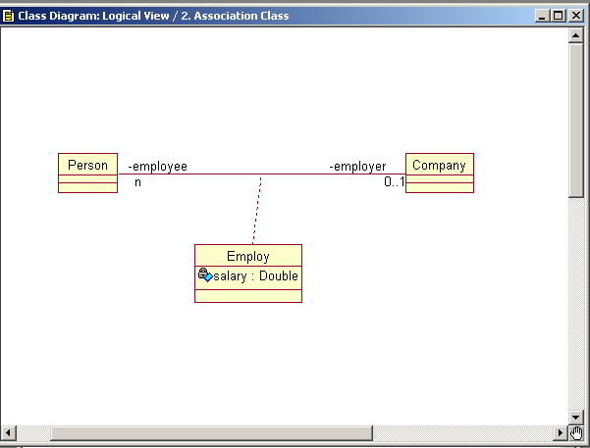
Relación binaria : Clase Asociativa
LESE-4 Modelo Conceptual con Rose
Especificar Clases Asociadas (Company, Person) y de Asociación (Employ)
Asociar Clases Asociadas (asociación Person y Company)
Unir Clase Asociativa con Clase Asociada)

Slide 8
Relación Binaria: Nombre y Sentido Lectura
LESE-4 Modelo Conceptual con Rose
Se utiliza el símbolo en el nombre para indicar el sentido de lectura
  Esta implícito en la relación a la hora de definir la clase origen y destino
    Sentido lectura = de B hacia A
assocName
B
A

Slide 9
Relación Binaria: Sentido Lectura
LESE-4 Modelo Conceptual con Rose
En Rose no se explicita al quedar definido por el sentido en el que se dibuja la relación (de roleB a roleA)
roleB
assocName
roleA
B
A
1..n
multiplicidad
assocName
B
A
Sentido dibujo
Navegabilidad de B a A

Slide 10
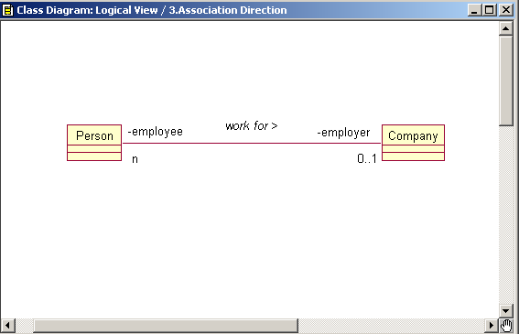
Relación Binaria: Sentido Lectura
LESE-4 Modelo Conceptual con Rose
Se puede explicitar poniendo “<“ o “>” en el nombre de la asociación, pero se ha de ser coherente con roleA y roleB

Slide 11
Agregación (tiene)
LESE-4 Modelo Conceptual con Rose
Relación del Todo con sus Partes, en el que las Partes pueden existir sin el Todo
  No todas las operaciones se propagan
  Las Partes pueden ser compartidas por varios Todos
  Si desaparace el Todo, pueden permanecer sus Partes
Pantalón
1
Camisa
Persona
*
1
Calcetín
2
Muchos Todo

Slide 12
Composición (se compone)
LESE-4 Modelo Conceptual con Rose
Relación del Todo con sus partes, en el que las partes no pueden existir sin el Todo
  Todas las operaciones se propagan
  Si desaparece el Todo, desaparecen su Partes
  Multiplicidad 1 en el Todo
Corazón
1
Riñón
Persona
2
1
Pulmón
2
Un solo Todo

Slide 13
Agregación y Composición
LESE-4 Modelo Conceptual con Rose
A la hora de codificar la relación, la implementación como atributo podría ser similar
  no la construcción, destrucción, o la propagación de operaciones del objeto Todo a sus Partes!

Slide 14
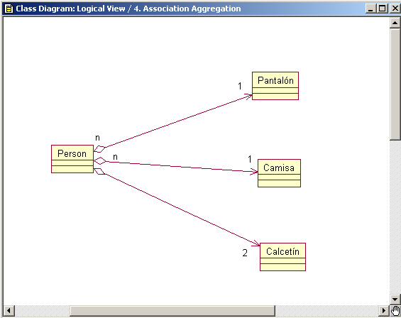
Agregación
LESE-4 Modelo Conceptual con Rose
Dibujar Asociación
En el lado del “Todo”, Boton Menu derecho → Set check de Aggregate Association
  OR
Doble Click sobre Asociciación → Specification Window de la Asociación → Role B Detail → Set check de Aggregate

Slide 15
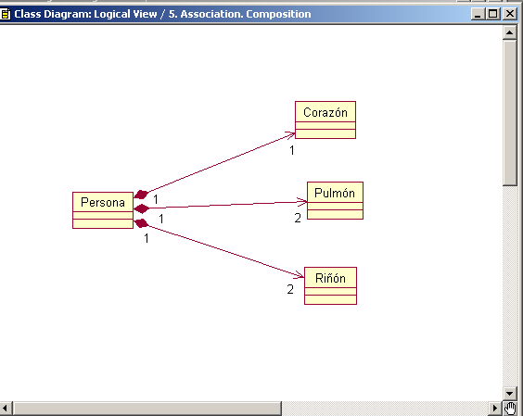
Composición
LESE-4 Modelo Conceptual con Rose
Dibujar Asociación
Especificar Agregación (Multiplicidad del Role B = 1)
En el lado de la “Parte” → Boton Menu derecho → Containment of “Parte” → By Value
        OR
Doble Click sobre Asociación → Association Specification Window → Role A Detail → Set By Value

Slide 16

Nota Acerca “Containment”
LESE-4 Modelo Conceptual con Rose
By Value y By Reference se pueden aplicar a cualquier asociación (no solo agregaciones)
  indica como será el atributo de la clase B que sirve para navegar a la clase A
    A la hora de codificar indica si el atributo es un puntero o referencia (By Reference) o si es directamente el objeto (By Value)
      En C++ tiene sentido total
      En Java tiene menos sentido, todo son referencias

Slide 17
Indice
LESE-4 Modelo Conceptual con Rose
  Relación Binarias
    Calificadores
    Nombre y Sentido lectura
    Clases Asociativa
    Agregación y Composición
  Relaciones N-Arias
  Discriminador Generalización
  Restricciones
    Entre asociaciones
    A una asociación
    A un role
    A la generalización
    Otras
  Elementos Derivados
    Atributos
    Asociaciones

Slide 18
Relaciones N-Arias
LESE-4 Modelo Conceptual con Rose
Determinan un enlace entre tres o mas (N) clases de forma única, cuando para definir la multiplicidad se necesita más de un extremo de la relación.
Alumno
*
Curso
Profesor
*
0..1
Registro
La multiplicidad se define dado un extremo, relativa a los otros extremos

Slide 19

Relaciones N-Arias
LESE-4 Modelo Conceptual con Rose
Rational Rose no las soporta
  (A veces resultan ambiguas a la hora de implementarse en código)
  (A la hora de Análisis y Diseño no están recomendadas)

Slide 20
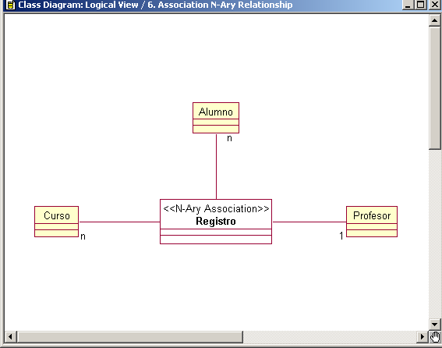
Relaciones N-Arias en Rose
LESE-4 Modelo Conceptual con Rose
Usaremos una Clase Estereotipada como <<N-Ary Association>> y nombre=nombre relación
    Crear una Clase → Open Specification Window → Stereotype

Slide 21
Nota sobre los Estereotipos
LESE-4 Modelo Conceptual con Rose
Todos los elementos del lenguaje de UML son clases (Asociaciones, Clases, Metodos, Atributos...)
    Se pueden modelar con el propio UML

Slide 22
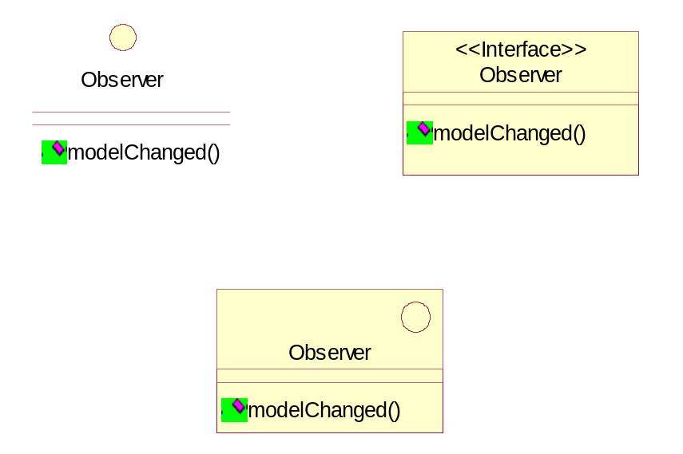
Nota sobre los Estereotipos
LESE-4 Modelo Conceptual con Rose
Un Estereotipo es una clase de clases
  Se utiliza como mecanismo de extensión de UML
  Puede tener representación gráfica propia
Ejemplo : estereotipo interfaz
icon
label
Representaciones equivalentes
(Boton Derecho → Options → Stereotype Display)
decoration
(Se puede extender Rose con nuevos iconos para estereotipos. Ver Help)

Slide 23
Indice
LESE-4 Modelo Conceptual con Rose
  Relación Binarias
    Calificadores
    Nombre y Sentido lectura
    Clases Asociativa
    Agregación y Composición
  Relaciones N-Arias
  Discriminador Generalización
  Restricciones
    Entre asociaciones
    A una asociación
    A un role
    A la generalización
    Otras
  Elementos Derivados
    Atributos
    Asociaciones

Slide 24
Generalización : Discriminador
LESE-4 Modelo Conceptual con Rose
Es un pseudo atributo que selecciona una clase hija. Representa una dimensión de la especialización
  Las clases hijas representan una cualidad de la clase general
Persona
estado-civil
localidad
localidad
estado-civil
Soltera
Extranjera
Casada
Nativa

Slide 25
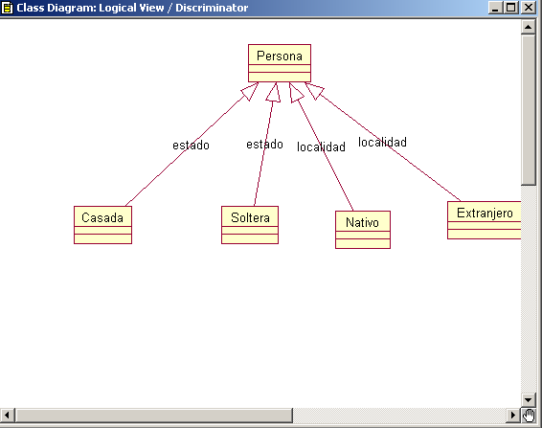
Generalización : Discriminador
LESE-4 Modelo Conceptual con Rose
Usar nombre de la generalización
  Doble Click sobre generalización → Specification Window de la Asociación → Name

Slide 26
Generalización : Discriminador
LESE-4 Modelo Conceptual con Rose
Equivalencia Notacional. Representación en Árbol
Persona
estado
Soltera
Casada
Divorciada
Viuda

Slide 27
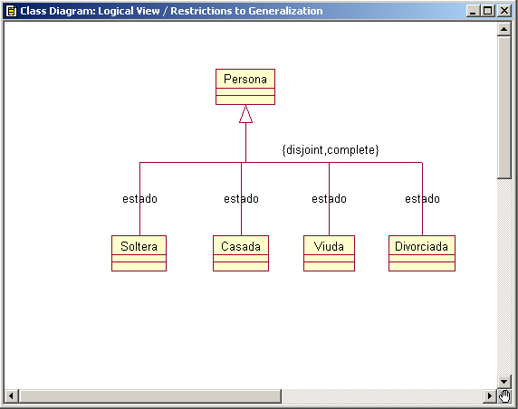
Generalización : Discriminador
LESE-4 Modelo Conceptual con Rose
En Generalizaciones representadas en árbol se ha de repetir por cada generalización
doble click aquí para abrir
Specification Window

Slide 28
Índice
LESE-4 Modelo Conceptual con Rose
  Relación Binarias
    Calificadores
    Nombre y Sentido lectura
    Clases Asociativa
    Agregación y Composición
  Relaciones N-Arias
  Discriminador Generalización
  Restricciones
    Entre asociaciones
    A una asociación
    A un role
    A la generalización
    Otras
  Elementos Derivados
    Atributos
    Asociaciones

Slide 29
Restricciones
LESE-4 Modelo Conceptual con Rose
Expresiones boolean (true/false) expresadas en un determinado lenguaje que enriquecen los modelos gráficos UML proporcionando una especificación precisa y no ambigua.
  Lenguaje natural
  OCL
  ...

Slide 30
Restricciones en Rational Rose
LESE-4 Modelo Conceptual con Rose
Rose no soporta totalmente toda la notación UML en cuanto a restricciones, ni prefija el uso de OCL
  Usar “Text Box”, “Note Item” y “Anchor Note to Item”
  OR
  Usar Documentation Window

Slide 31
Restricciones en Rational Rose
LESE-4 Modelo Conceptual con Rose
Restriciones contempladas en el modelo de datos de Rational Rose
  (@ Specification Window → Details → Constraints)
  Restricciones en asociación
  Restricciones en role asociación

Slide 32
Restricciones en Rational Rose
LESE-4 Modelo Conceptual con Rose
Otras Restricciones no soportadas en el modelo de datos (Specification Window)
  Usar “ “Note Item”+ “Anchor Note to Item”, Text Box”,
  OR
  Usar Documentation Window
PREFERIBLEMENTE “Note Item + Anchor Note to Item”
Si se mueven elementos del diagrama, la nota queda Anclada a dichos elementos.
  Si hubiésemos usado una TextBox, esta no se hubiese movido, perdiendo la relación de a quien pertenece la restricción

Slide 33
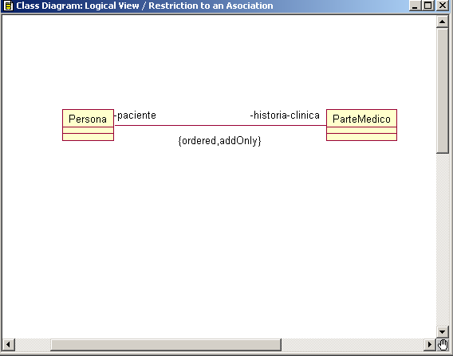
Restricciones a una Asociación
LESE-4 Modelo Conceptual con Rose
Doble click sobre la asociación → Specification Window de la Asociación → Constraint → Introducir restricción
no hace falta poner { }

Slide 34
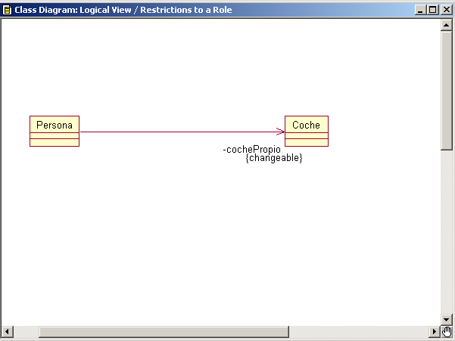
Restricciones a un Role
LESE-4 Modelo Conceptual con Rose
Doble click sobre la asociación → Specification Window de la Asociación → Role A/B Detail → Constraint → Introducir restricción
no hace falta poner { }

Slide 35
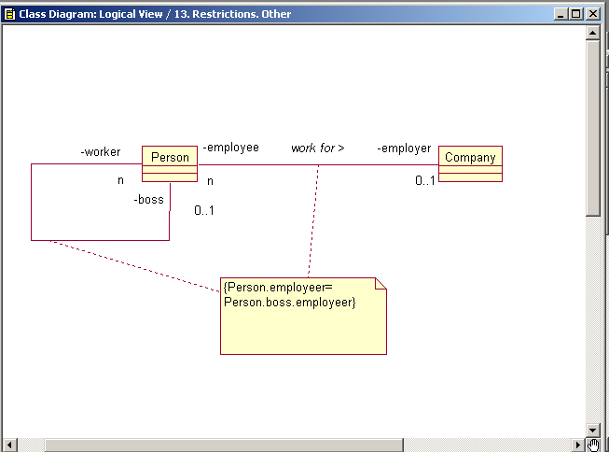
Otras Restricciones (Attributos, Classes...)
LESE-4 Modelo Conceptual con Rose
Usar “Note Item” +“Anchor Note to Item” ó “Text Box”

Slide 36
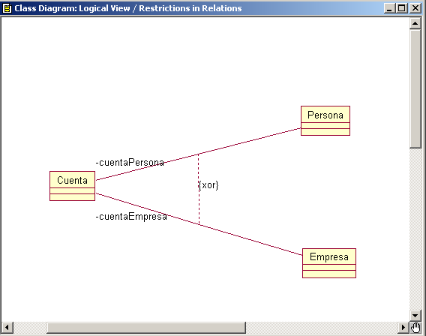
Restricciones entre Asociaciones: xor
LESE-4 Modelo Conceptual con Rose
Usar “Anchor Note to Item” Tool para unir Asociaciones
Usar “Text Box” Tool para especificar restricción

Slide 37
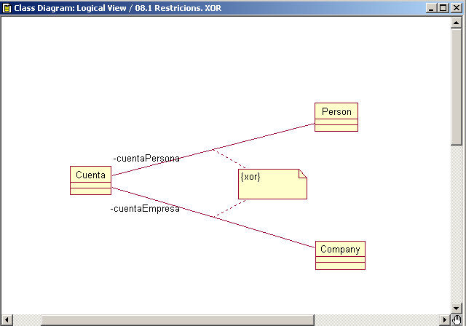
Restricciones entre Asociaciones: xor
LESE-4 Modelo Conceptual con Rose
PREFERIBLE:

Slide 38
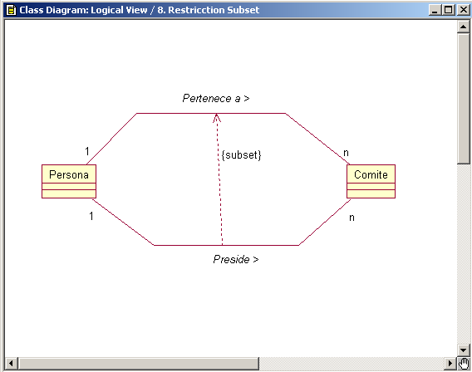
Restricciones entre Asociaciones: subset
LESE-4 Modelo Conceptual con Rose
Usar “Instantiate or Dependecy” Tool para unir Asociaciones
Usar “Text Box” Tool para especificar restricción

Slide 39
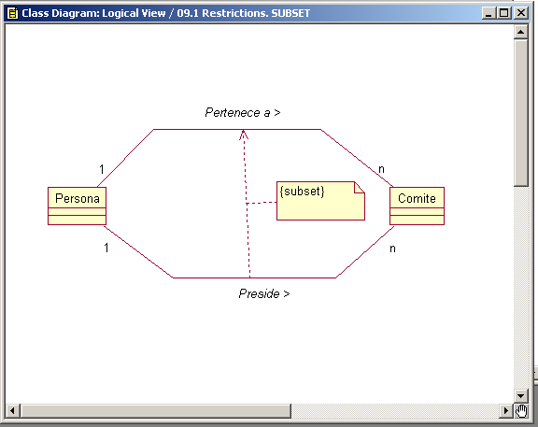
Restricciones entre Asociaciones: subset
LESE-4 Modelo Conceptual con Rose
PREFERIBLE:

Slide 40
Restricciones a Generalización
LESE-4 Modelo Conceptual con Rose
Usar “TextBox”

Slide 41
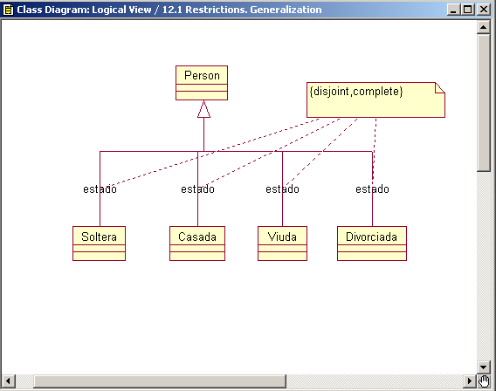
Restricciones a Generalización
LESE-4 Modelo Conceptual con Rose
PREFERIBLE:

Slide 42
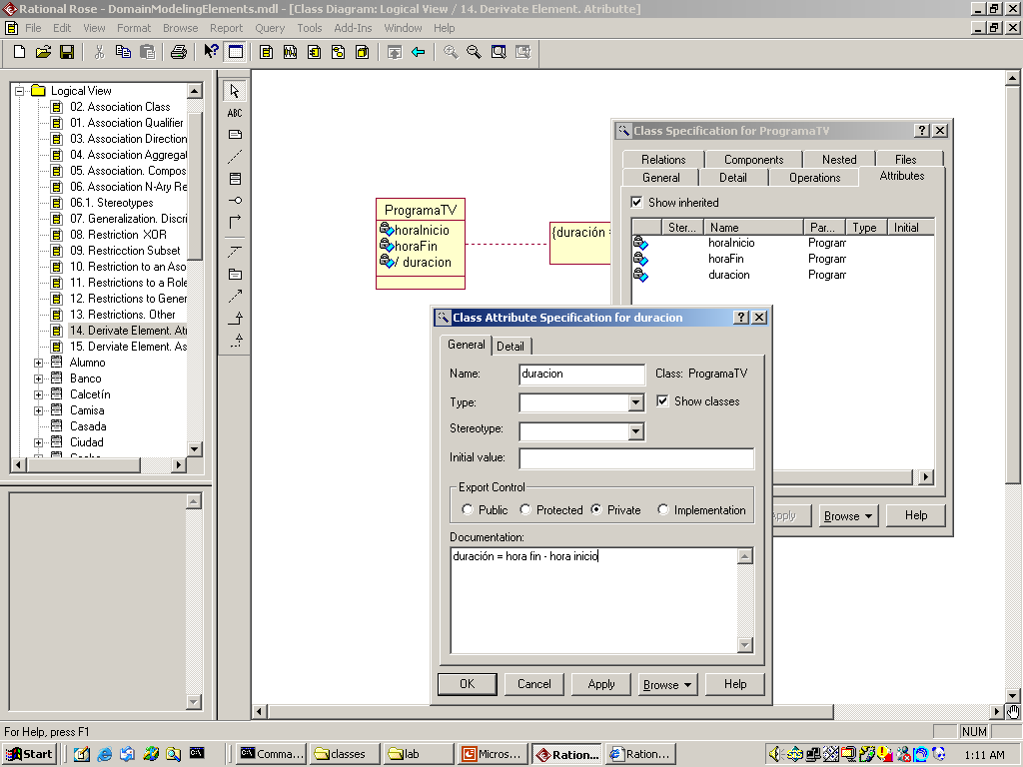
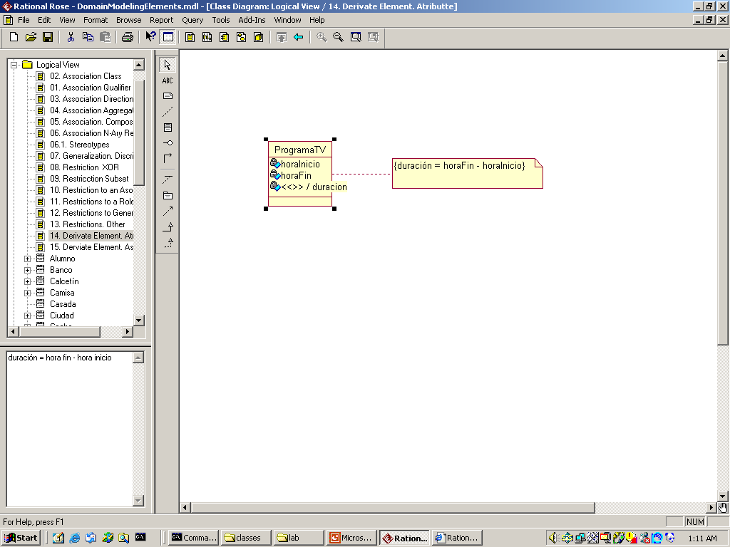
Otras Restricciones
LESE-4 Modelo Conceptual con Rose
Todo elemento UML en Rose (Clases, Atributos, Operaciones, Atributos derivados, Asociaciones) tiene un Documentation que se documenta a través de la Documentation Window
  Se usa para describir el elemento textualmente y especificar restricciones (aparecen como comentarios si generásemos código)
    USAR CUANDO RESTRICCIONES SON DEMASIADO COMPLICADAS COMO PARA PONER EN UNA NOTA/TEXT BOX
A traves Specification Window
Directamente

Slide 43
Indice
LESE-4 Modelo Conceptual con Rose
  Relación Binarias
    Calificadores
    Nombre y Sentido lectura
    Clases Asociativa
    Agregación y Composición
  Relaciones N-Arias
  Discriminador Generalización
  Restricciones
    Entre asociaciones
    A una asociación
    A un role
    A la generalización
    Otras
  Elementos Derivados
    Atributos
    Asociaciones

Slide 44
Elementos Derivados
LESE-4 Modelo Conceptual con Rose
Son elementos cuyo valor se calcula a partir de otros (son elementos redundantes)
  Se especifican poniendo “/” delante del nombre
  Se acompañan de una restricción que indica como se calcula
    Pueden ser
      Atributos
      Asociaciones

Slide 45
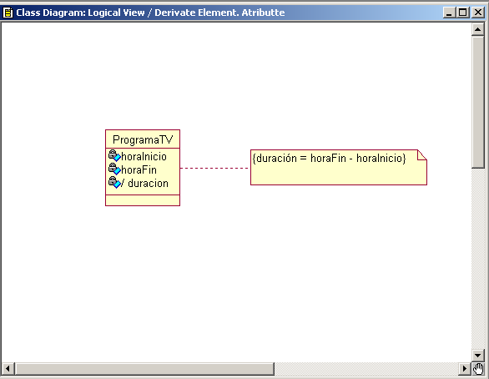
Elementos Derivados: Atributos
LESE-4 Modelo Conceptual con Rose
Directamente escribiendo “/” delante nombre
  (NO poner en Name de Specifiction Window!!)
Attribute Specification Window → Detail → check Derived

Slide 46
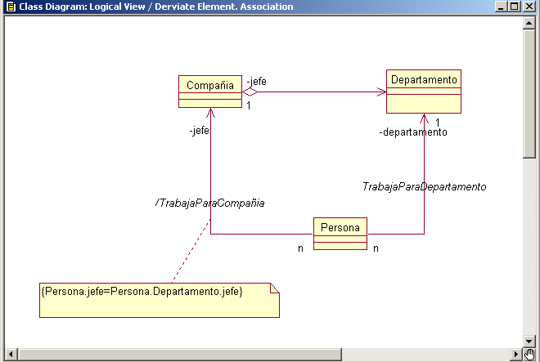
Elementos Derivados: Asociación
LESE-4 Modelo Conceptual con Rose
Directamente escribiendo “/” delante nombre
  (NO poner en Name de Specifiction Window!!)
Association Specification Window → Detail → check Derived

